Slide 1
STUDYSPACE
Ứng dụng hỗ trợ học tập
trực tuyến
Quản lý nội dung • Quiz • Theo dõi tiến độ • Báo cáo
BÁO CÁO ĐỒ ÁN
Nguyễn Hữu Lê Hiếu | Phạm Văn Huấn
GVHD: ThS. Vũ Thị Ngọc Anh

Slide 2
01 • ĐẶT VẤN ĐỀ
Bài toán và mục tiêu
Học liệu, bài tập và tiến độ thường bị phân tán.
MỤC TIÊU
Người học khó nhận diện phần kiến thức cần ôn.
Học đúng nội dung.
Biết rõ tiến độ.
Giảng viên cần công cụ quản lý nội dung, lớp và kết quả.
StudySpace nối các hoạt động này thành một quy trình học.
Dữ liệu học tập giúp học viên và giảng viên chọn bước tiếp theo.
BÁO CÁO ĐỒ ÁN • STUDYSPACE
02

Slide 3
02 • SẢN PHẨM
Một nền tảng, ba vai trò
HỌC VIÊN
GIẢNG VIÊN
QUẢN TRỊ
Học bài • Quiz
Kế hoạch • Tiến độ
Khóa học • Lớp
Quiz • Báo cáo
Tài khoản • Vai trò
Nội dung • Thống kê
Web app là giao diện chính; Android Kotlin/Compose là ứng dụng bổ sung.
BÁO CÁO ĐỒ ÁN • STUDYSPACE
03

Slide 4
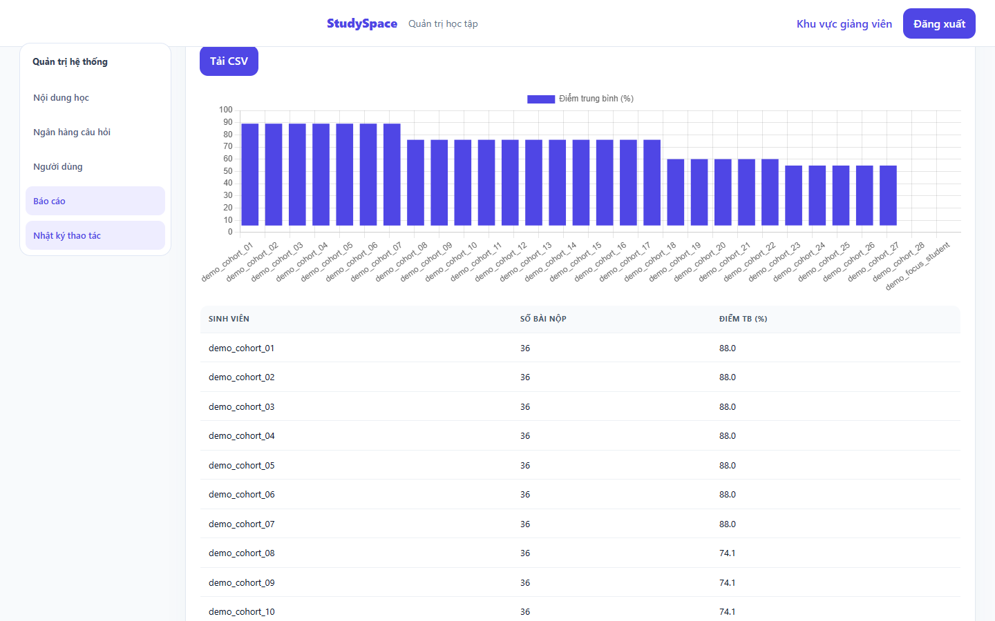
03 • THIẾT KẾ
Kiến trúc hệ thống
Web + Android
Giao diện theo vai trò
Spring Boot REST API
Xác thực • nghiệp vụ • báo cáo
PostgreSQL + Room
Dữ liệu máy chủ + cục bộ
Báo cáo quản trị
BÁO CÁO ĐỒ ÁN • STUDYSPACE
04

Slide 5
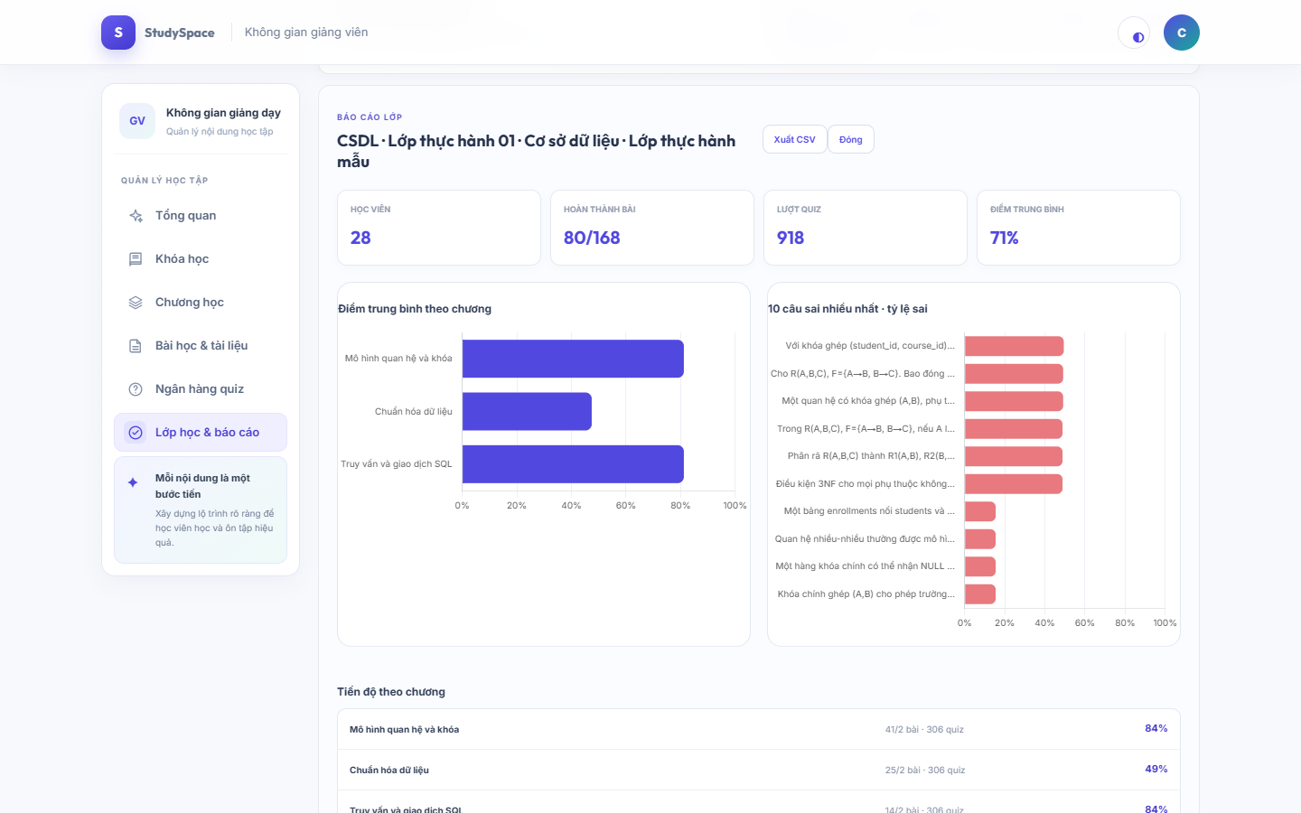
04 • LUỒNG GIẢNG VIÊN
Giảng viên tạo nội dung và giao cho lớp
Tạo khóa học, chương, bài và tài liệu.
Soạn câu hỏi có đáp án, mức độ, giải thích.
Xuất bản khóa đủ nội dung; tạo lớp và mã tham gia.
Theo dõi hoạt động, câu sai nhiều và tiến độ lớp.
Báo cáo lớp
BÁO CÁO ĐỒ ÁN • STUDYSPACE
05

Slide 6
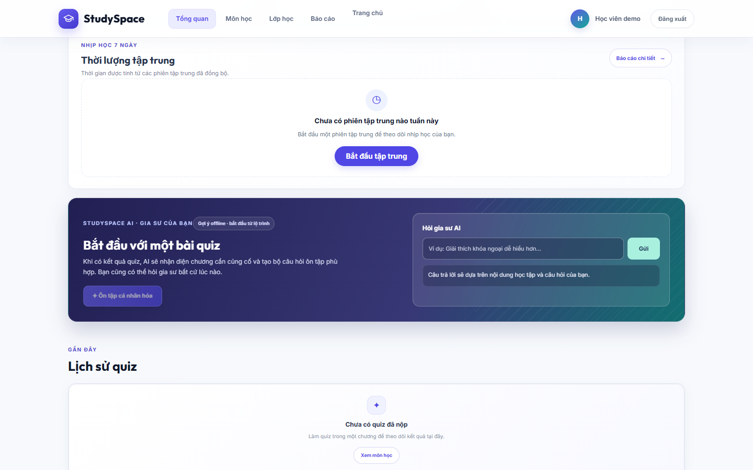
05 • LUỒNG HỌC VIÊN
Học viên học, tự đánh giá và theo dõi
Chọn khóa đã xuất bản và học theo chương.
Đánh dấu bài đã học; tiếp tục lộ trình.
Làm quiz, xem điểm, câu sai và giải thích.
Xem báo cáo cá nhân và gợi ý ôn tập.
Tổng quan học viên
BÁO CÁO ĐỒ ÁN • STUDYSPACE
06

Slide 7
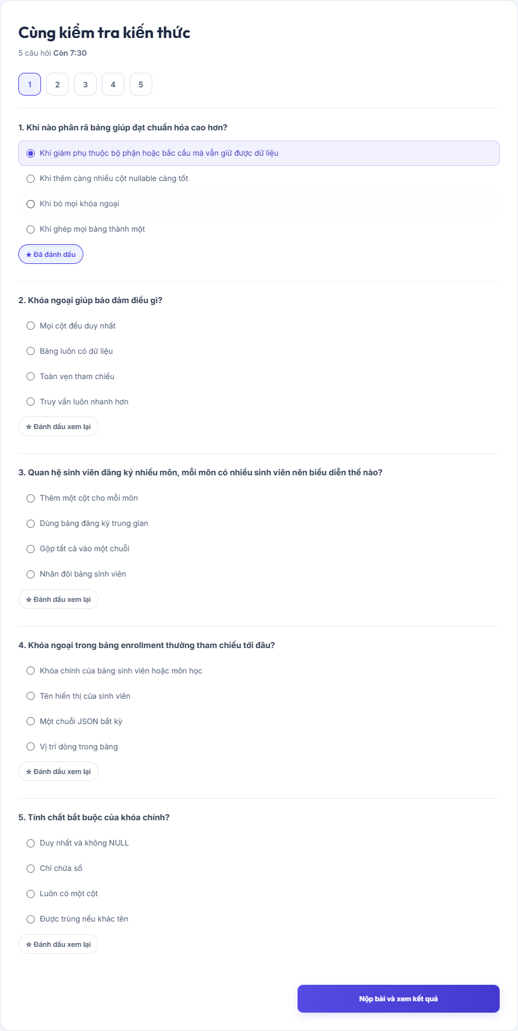
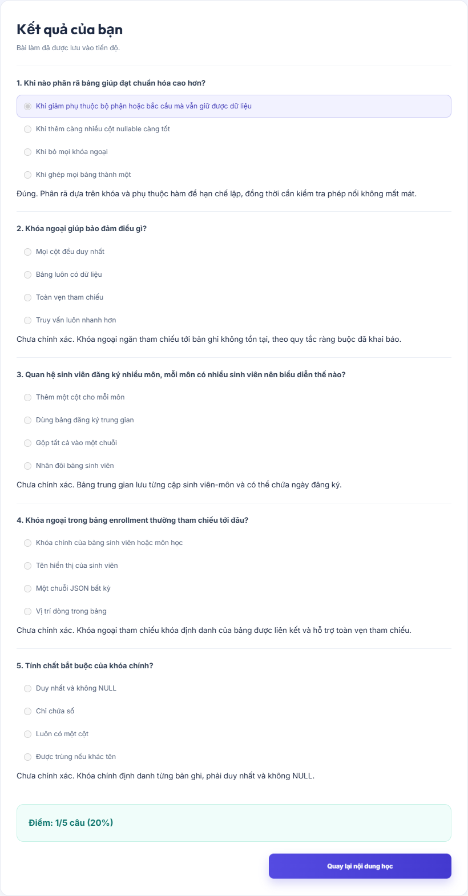
06 • ĐÁNH GIÁ
Quiz đóng vòng phản hồi học tập
LÀM QUIZ
↓
XEM KẾT QUẢ
↓
ÔN CÂU SAI
Đang làm quiz
Kết quả và giải thích
BÁO CÁO ĐỒ ÁN • STUDYSPACE
07

Slide 8
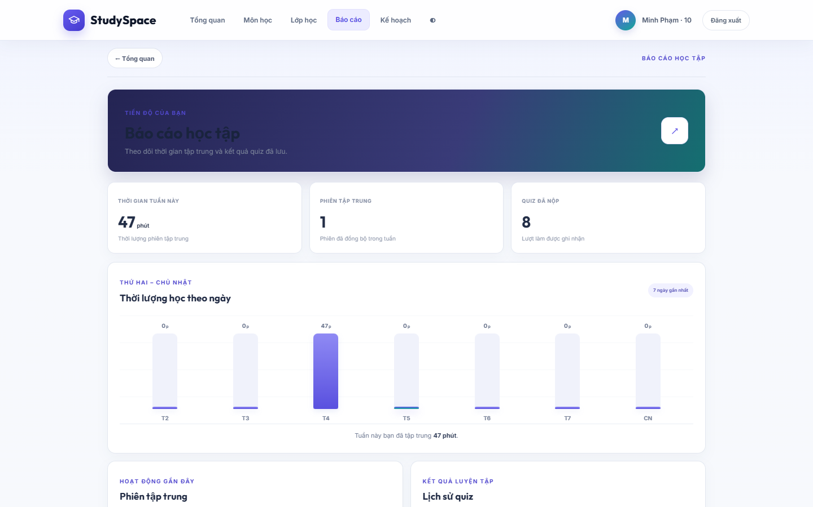
07 • DỮ LIỆU
Báo cáo dựa trên dữ liệu quan hệ
PostgreSQL quản lý tài khoản, nội dung, quiz và tiến độ.
Dashboard tổng hợp theo vai trò; có trực quan hóa dữ liệu.
Đối chiếu hồ sơ: 18 bảng, 102 cột, 26 khóa ngoại.
Báo cáo tiến độ học viên
BÁO CÁO ĐỒ ÁN • STUDYSPACE
08

Slide 9
08 • AI
AI hỗ trợ theo ngữ cảnh và có phương án offline
AI TRỰC TIẾP
GỢI Ý OFFLINE
Chat theo bài học
Giải thích câu sai
Hỗ trợ soạn quiz
Khi AI/mạng không khả dụng, gợi ý ôn tập vẫn dựa trên dữ liệu học đã lưu.
Trước demo cần kiểm tra trạng thái Gemini trên môi trường đang chạy.
BÁO CÁO ĐỒ ÁN • STUDYSPACE
09

Slide 10
09 • KẾT LUẬN
Kết quả, giới hạn và hướng phát triển
Đã kết nối: quản lý nội dung → học → quiz → báo cáo.
Hồ sơ ghi nhận: Android 56/56 unit test; backend 50/50.
Giới hạn: thảo luận polling; chưa xác nhận trực quan Android trên thiết bị.
Tiếp theo: kiểm thử thiết bị, HTTPS, đồng bộ và spaced repetition.
Em xin cảm ơn cô và các bạn!
BÁO CÁO ĐỒ ÁN • STUDYSPACE
10

